Slide 1
4.5.2 定位规则的理论解释
活泼中间体的电子效应
稳定性
(2) > (1) > (3)
邻、对位定位基
甲基为供电子基，使苯环活化。
a 电负性：SP³ <SP² ,C-H与苯环存在着σ-π超共轭效应。
b 苯环上的电子云分布情况。
σ-π
整个苯环电子云
密度升高了0.43。

Slide 2
羟基等供电子基类:
直接与苯环相连的原子有孤对电子，同时具有+C效应和-I效应，但 +C > -I,故不是电子云离开苯环,而是孤对电子移向苯环。
结论：故甲基、羟基等供电子基为邻、对位定位基，且使反应易于进行。
卤原子类:
卤素电负性大于碳,吸电子诱导效应结果，使整个苯环电子云密度降低，由于卤原子半径大P-π共轭较弱,综合结果是 -I > + C，亲电取代反应活性小于苯。
活泼中间体中由于卤原子的P电子的共轭。其中间体情形如-OH故主要为邻对位取代基。

Slide 3
P-π
共轭效应
控制定位
结论: 卤苯在进行亲电取代反应时，第二个取代基主要进入-X的邻对位，且使反应较难进行。

Slide 4
（2）间位定位基
a 为吸电子基钝化苯环。电负性 N 3.0,C 2.5,因此 有-I 效应。π-π(-NO₂、-Ph )共轭有- C 效应。使整个苯环电子云密度降低.
b 苯环上的电子云密度分布情况。
π­π
量子化学计算结果说明使苯环上电子
云密度降低（0.166）,但不是均等的，而
是邻对位更甚。亲电试剂易于进攻间位。

Slide 5

（Ⅰ） （Ⅱ） （Ⅲ）
O- m- p-
中间体（Ⅱ）中的-NO₂与带部分正电荷的碳原子
不直接相连，内能较（Ⅰ），（Ⅲ）低。因此，进攻
间位所跨越的能垒较低。
结论：硝基苯在进行亲电取代反应时，第二个取代基主要
进入其间位，且使反应难于进行。
另外，空间效应越大，其邻位异构体越少。

Slide 6

4.5.3 二取代苯的定位规则
它们原有两取代基定位效应一致时，第三个取代基进入
共同确定的位置。
(2) 两个取代基的定位效应不一致时，分以下两种情形：
a 两个基团不同类，第三个基团取代进入苯环的位置受邻对位定位基控制。
（位阻）

Slide 7
b 两个取代基为同一类时，第三个基团取代进入苯环的位置由较强的定位基控制。
c 两个取代基定位效应接近，则为一混合物。
4.7 稠环芳烃
4.7.1 萘
（1）结构(C10H8) 由两个苯环共用两个相邻的碳原子稠合而成。

Slide 8
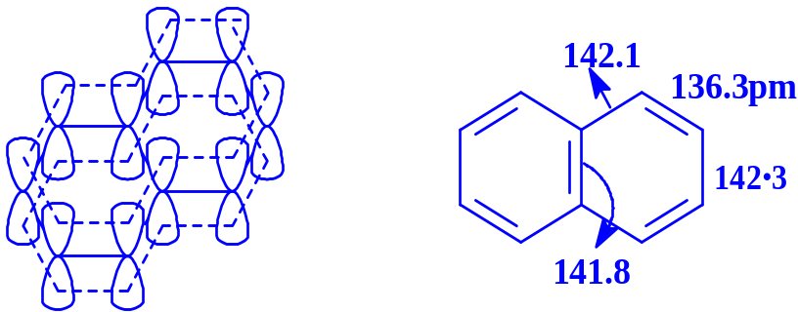
环闭共轭体系( )；C-C键长不完全等同；π电子云未完全平均化；离域能 ~255kJ/mol。
1,4,5,8为α-位；
2,3,6,7为β-位。

Slide 9
（2） 化学性质
萘比苯更易于发生氧化、加成和取代等反应，
且α位易于β位。
a 氧化
1,4-萘醌
邻苯二甲酸酐
苯较萘稳定

Slide 10
b 还原反应
Birch还原
1，4-二氢萘
四氢萘 十氢萘
c 取代

Slide 11
植物生长激素
α-萘乙酸
磺化 可逆。低温有利α-位取代，高温有利β-位取代。

Slide 12
染料中间体
斥力大 斥力小
热力学上较稳定

Slide 13
d 一取代萘的定位效应
当原有取代基为邻、对位取代基时，第二个取代基进入其同环邻或对位中的α-位(4.7 i)。
当原取代基为间位定位基时，第二个取代基进入异环的α-位(12e)，亦有特例。

Slide 14

4.7.2 蒽和菲 (C₁₄H₁₀)
结构
蒽 线式稠合 菲 角式稠合
形成 环闭共轭体系(大π键)； 离域能: 苯 > 萘 > 蒽。
易发生氧化、还原、加成和取代反应,且多发生在9,10位。

Slide 15
致癌芳烃
5,10-二甲基-1,2-苯并蒽 1,2,5,6-二苯并蒽
2,3-苯并芘 1,2,3,4-二苯并菲

Slide 16
4.7.3 非苯芳烃
（1）环多烯的分子轨道和体克尔规则
还在一百多年以前Kekulé就预言,除了苯以外可能还存在着其它具有芳香性的环状共轭多烯烃。其中,最引起人们兴趣的是环丁二烯和环辛四烯。
b.p 152℃
非常活泼
易聚合

Slide 17
Huckel规则：
苯的π电子数为4n+2(6)，全部进入能量低的分子轨道，故较稳定,有芳香性。由此Huckcl推断：对于单环共轭多烯分子，当成环原子都处在同一平面，且离域的π电子数目符合4n+2(n=0, 1,2,3-整数)时，该化合物可望有芳香性。

Slide 18
(2) 非苯芳烃
环戊二烯负离子
有芳香性 n=1
环辛二烯双负离子
有芳香性 n=2
薁
有芳香性 可看成是由
环庚三烯正离子和环戊
二烯负离子稠合而成。

Slide 19
4.8 芳烃的来源
4.8.1 煤的干馏
焦油苯的量取决于钢铁工业对焦炭的需要量，因而，
在苯的而求量扩大时不能起调节作用。工业上已开发出
将甲苯转化为苯的氢化脱烷基方法。
在美国一半以上的
甲苯用于这一反应。
4.8.2 石油裂解产品中分离
裂解轻油中苯居多,裂解重油中则含有烷基苯。
4.8.3. 石油的芳构化

Slide 20
4.9 多官能团化合物的命名
多官能团化合物的命名要点:
(1) 按照“官能团的优先次序”以较优官能团为母体。
-COOH（羧酸）、-SO₃H（磺 酸、磺 酸基）、-COOR、-COCl、-CONH₂、-CN、-CHO、
-COR、-OH、-NH_{2、}-C=C-、-OR；
-NO_{2、}-NO和-X通常只作取代基而不作母体。
(2) 取代基按“次序规则”,较优基团后列出。

Slide 21
间硝基甲苯 对甲苯磺酸 对氨基苯磺酸
3-羟基4-氯-苯甲酸 2-硝基-4-羟基苯乙酮

Slide 22
